Slide 1
Дидактическое пособие для детей дошкольного возраста (старшая и подготовительная группа) «Четвертый лишний»

Slide 2
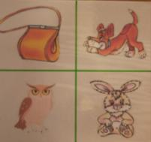
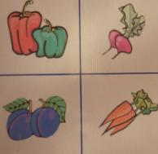
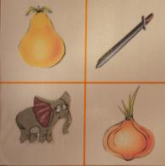
Цели и задачи пособия
«Звуковичок»
Формирует умение обобщать, систематизировать, дифференцировать изученный материал;
Развивает логическое мышление;
Развивает рече-слуховое и зрительное внимание, память, фонематическое восприятие;
Способствует формированию звукового анализа и синтеза, дифференциации звуков;
Тренирует умение делить слова на слоги, удерживать в памяти слова разной слоговой структуры;
Способствует закреплению образования форм Родительного, Творительного Винительного падежей существительных единственного, множественного числа;
Закрепляет умения согласования числительных с существительными;
Тренирует умение подбирать к объекту однородные определения;
Формирует оптико-пространственную ориентацию;
Побуждает ребенка рассуждать, анализировать, сравнивать, делать самостоятельный вывод;
Развивать умение взаимодействовать с детьми и взрослыми.
«Кто есть кто?»
«Веселые слоги»

Slide 3
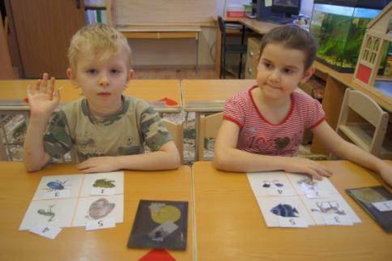
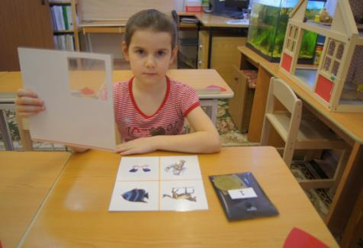
Дидактическое пособие может использоваться на подгрупповых и индивидуальных занятиях с дошкольниками в старшей и подготовительной группе

Slide 4
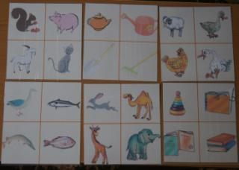
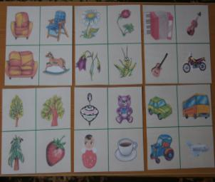
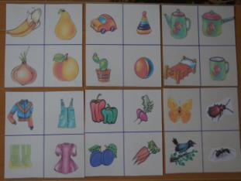
В игру входят:
Три набора карточек по 18 штук:
Первый набор – «Веселые слоги»
Второй набор – «Кто есть кто?»
Третий набор – «Звуковичок»
Каждая карточка из любого набора разделена на 4 части. 6 карточек разделены синими линиями, 6 карточек – зелеными и ещё 6 карточек разделены оранжевыми линиями. Всего в игре 54 карточки.

Slide 5
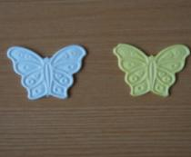
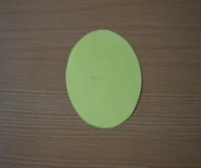
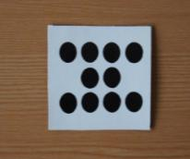
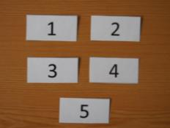
рамочки- проверялочки
6 штук
фишки
Карточка с большим количеством точек
кружок диаметром 7 см.
цифры от 1 до 5

Slide 6
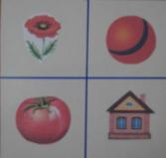
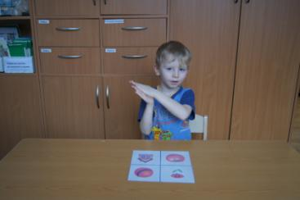
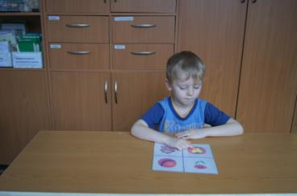
Первый набор карточек «Веселые слоги»
Цель: закрепление умения делить слова на слоги
Правила использования
Все участники игры берут по одной карточке из первого
набора. Например, карточки, разделенные синими линиями.
Педагог просит детей внимательно рассмотреть картинки, произнести их названия, посчитать (отхлопать) количество слогов в словах, определить, какая картинка лишняя, положить на неё фишку.

Slide 7
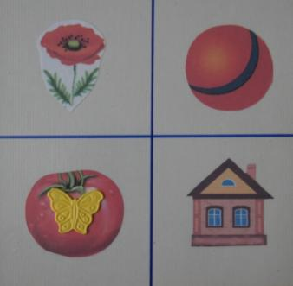
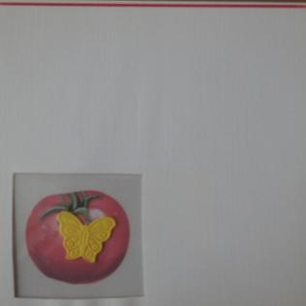
Проверка результата
Ребенок может проверить правильность выбора сам, используя рамочку-проверялочку.
Для этого детям необходимо выслушать инструкцию педагога и в соответствии с ней положить на карточку рамочку-проверялочку.
Если ребенок сделал правильный выбор, то в окошке появится нужная картинка с фишкой. Если нет , то в окошке будет неверная картинка без фишки.

Slide 8
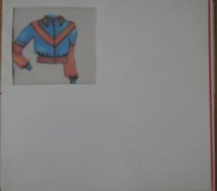
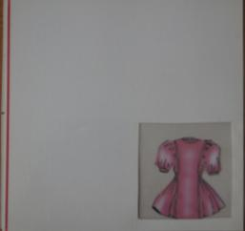
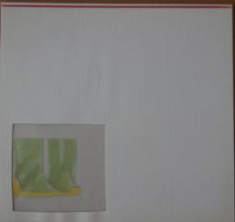
Правила пользования рамочкой-проверялочкой
Для карточек, разделенных оранжевыми линиями
«Положи рамочку-проверялочку так, чтобы красная линия была справа»
Для карточек, разделенных зелеными линиями
«Положи рамочку-проверялочку так, чтобы красная линия была слева»
Для карточек, разделенных синими линиями
«Положи рамочку-проверялочку так, чтобы красная линия была вверху»

Slide 9
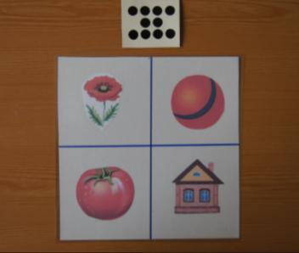
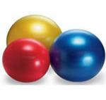
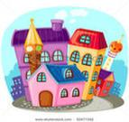
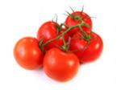
Дети могут объяснить выбор лишней картинки;
Вспомнить и назвать другие слова с таким же количеством слогов, как и в лишнем слове (или в тех словах, которые не являются лишними);
Используя рамочку-проверялочку, можно попросить детей вспомнить и назвать закрытые картинки;
Положив рядом карточку с большим количеством точек, сказать про каждую из картинок так, как будто этих предметов много (закрепление форм сущ. Р.п. мн.ч.)

Slide 10
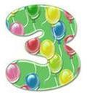
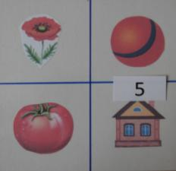
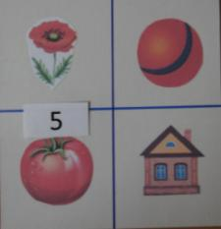
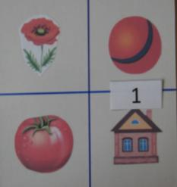
Прикладывая к каждой из четырех картинок по одной цифре, сказать сколько предметов получилось(согласование числительного с существительным)

Slide 11
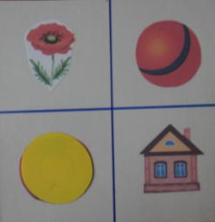
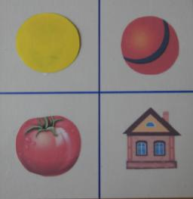
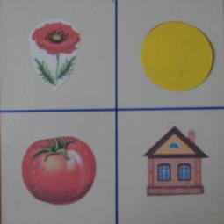
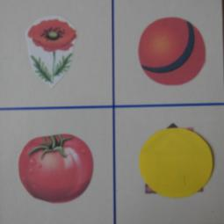
Закрыть каждую из четырех картинок большим кружочком и назвать их так, как будто картинок нет
(закрепление форм Р.п. ед.ч. сущ.)

Slide 12
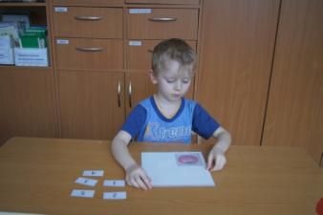
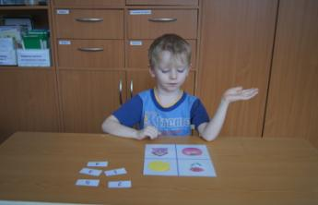
Назвать картинки так, как-будто ты доволен: «Кем(чем) ты доволен?» - «Собакой, кошкой» (закрепление форм Т.п. сущ.)
Ответить на вопрос «Кого(что) ты видишь?» - «Собаку, кошку, машину, лодку …» (закрепление форм В.п.)
Назвать лишнюю картинку и сказать про неё «Какая?» (подбор однородных определений)
-Помидор круглый, гладкий, красный, сладкий и сочный.
-Я доволен домом, помидором, мячом.

Slide 13
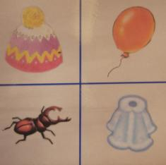
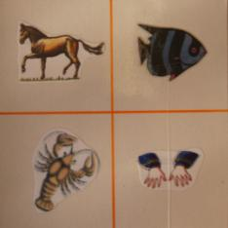
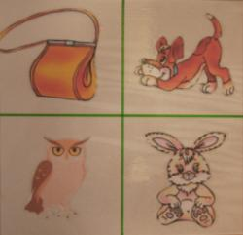
Дидактическое пособие «Звуковичок»
Цель: развитие фонематического слуха
Педагог просит детей внимательно рассмотреть картинки, произнести их названия, обратить внимание на первый звук в названии каждой картинки. После этого определить лишнюю картинку и положить на неё фишку.
После этого педагог может попросить:
Объяснить свой выбор;
Дать характеристику первого звука в лишнем слове или в словах, которые не являются лишними;
Вспомнить другие слова, начинающиеся на заданные звуки;
Проверить правильность выбора при помощи рамочки – проверялочки.
Далее педагог может попросит детей выполнить те же задания по закреплению образования падежных форм, согласованию числительных с существительными , подбору однородных прилагательных, что и в пособии «Веселые звуки».

Slide 14
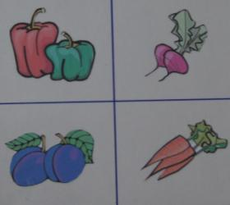
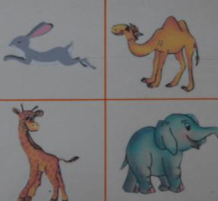
Третий набор карточек «Кто есть кто?»
Цель: закрепление обобщающих понятий
Педагог просит детей внимательно рассмотреть картинки, произнести их названия, определить лишнюю картинку и положить на неё фишку.
После этого педагог может попросить:
Объяснить свой выбор;
Проверить правильность выбора при помощи рамочки – проверялочки;
Подобрать другие слова, подходящие к данной группе.
Далее педагог может попросит детей выполнить те же задания по закреплению образования падежных форм, согласованию числительных с существительными , подбору однородных прилагательных, что и в пособии «Веселые звуки».

